Slide 1

CHÀO MỪNG QUÝ THẦY CÔ DỰ GIỜ
MÔN : MĨ THUẬT LỚP 1A2

Slide 2





KHỞI ĐỘNG

Slide 3
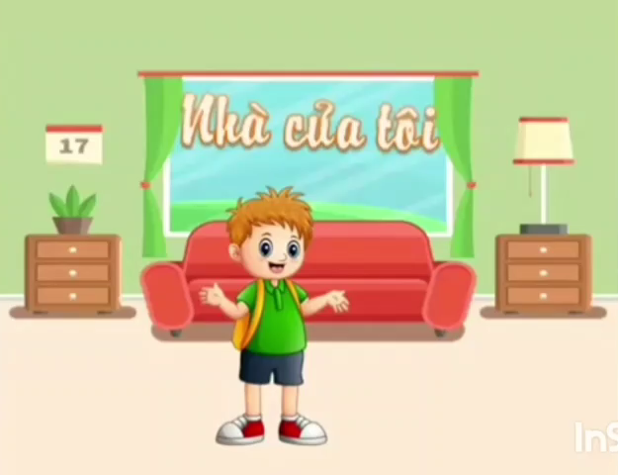

Slide 4

1. Đoạn video giới thiệu về ngôi nhà của ai?
Ngôi nhà của tôi

Slide 5


CHỦ ĐỀ: NGÔI NHÀ CỦA EM
Bài 3: GHÉP HÌNH NHÀ

Slide 6
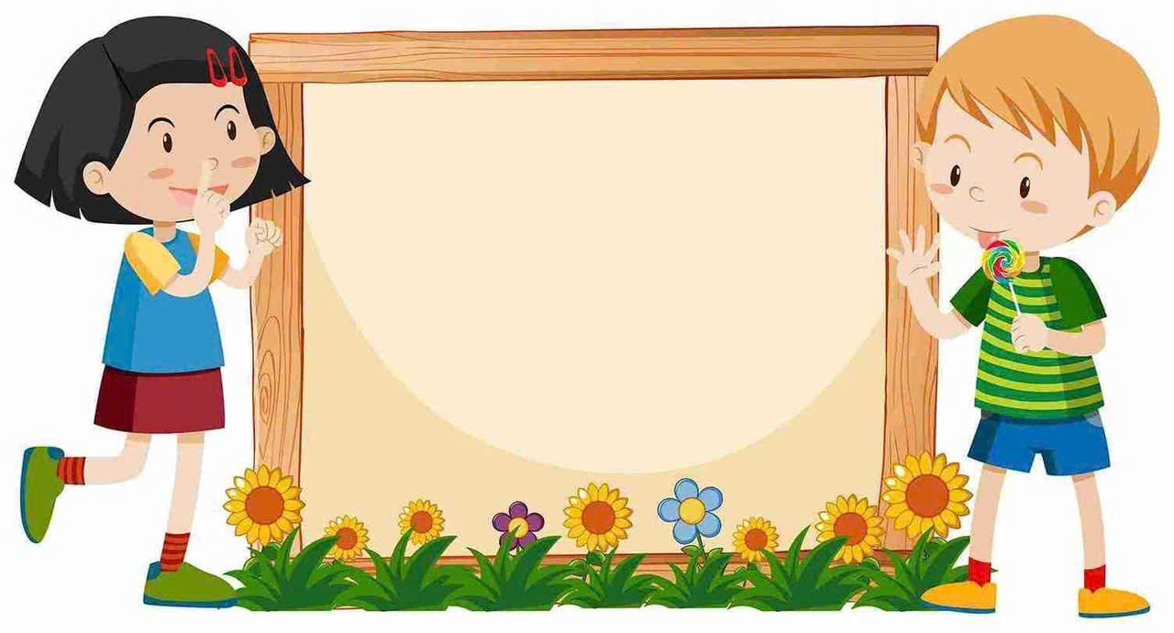



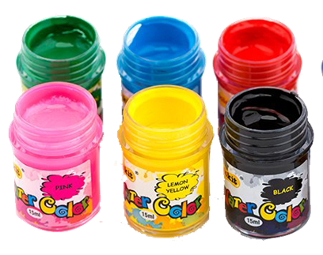
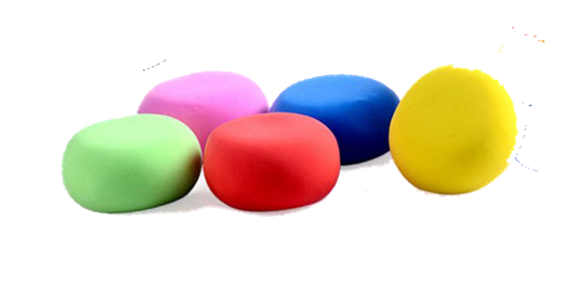
HÌNH THÀNH KIẾN THỨC MỚI

Slide 7
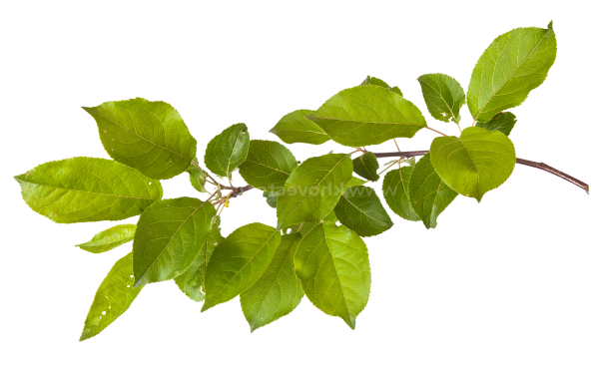

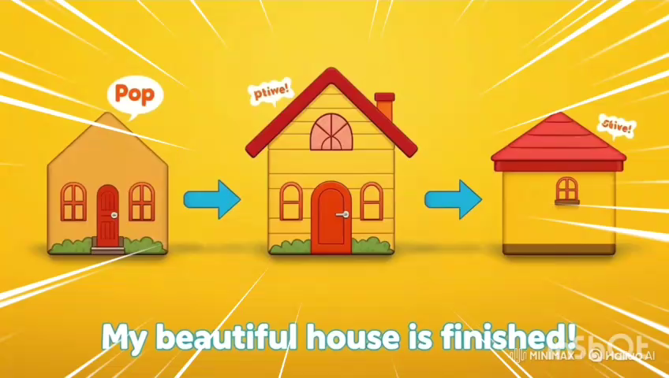
Hoạt động 1

Slide 8

Quan sát, thảo luận về khu nhà
trong cuộc sống và trong tranh

Slide 9
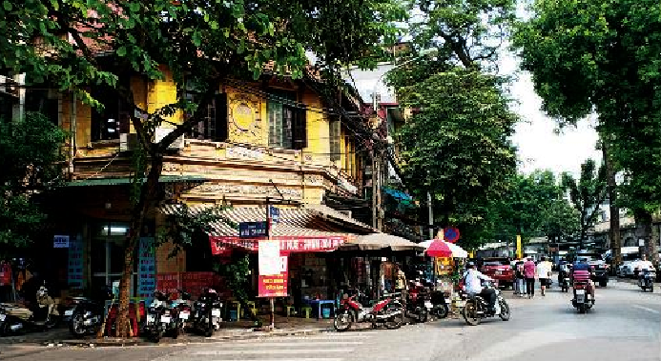
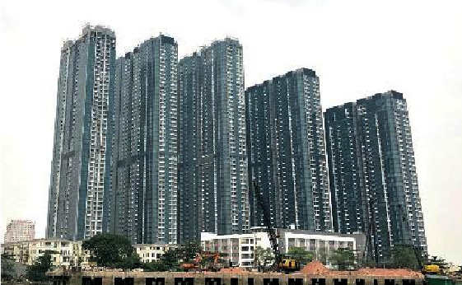
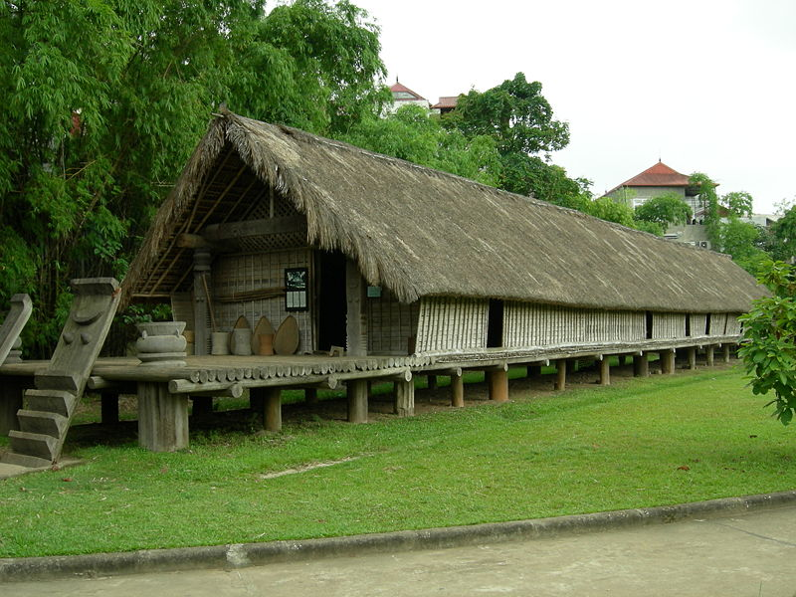
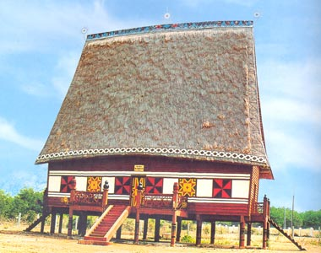
Phố cổ Hà Nội
Chung cư ở tp HCM
+ Các kiểu dáng nhà có giống nhau không?
+ Các ngôi nhà thường có những
hình dạng hình gì?
+ Kích thước và màu sắc của những
ngôi nhà như thế nào?
Nhà Sàn
Nhà Rông

Slide 10
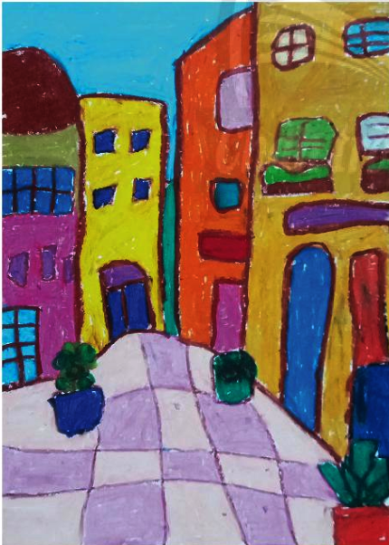
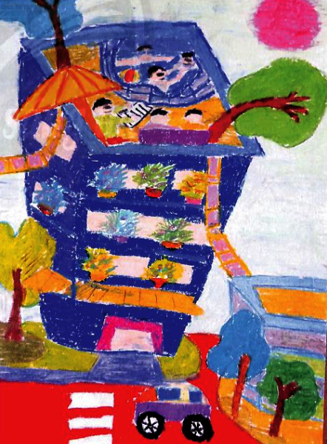
Nhà phố, chung cư trong tranh
+ Kiểu dáng nhà trong tranh?
THẢO LUẬN NHÓM
ĐÔI
+Vẽ những ngôi nhà từ hình gì?
+ Màu sắc của những ngôi nhà trong tranh như thế nào?
1. Khu phố - Tranh sáp màu (Tác giả: Song Như)
2. Thế giới trong bao ni lông)
tranh sáp màu

Slide 11

Trong tranh vẽ, các ngôi nhà thường có kiểu dáng đơn giản, chủ yếu là những hình cơ bản, màu sắc cũng khác với thực tế, nhiều màu hơn, có đậm nhạt.

Slide 12
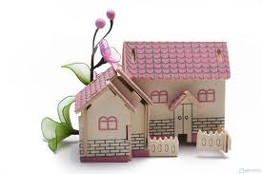
*Trò chơi giải lao: Làm theo lời cô nói
Mái nhà
Thân nhà
Cửa nhà

Slide 13



THỰC HÀNH

Slide 14
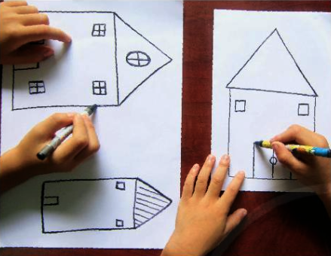

Gợi ý các bước thực hiện
Bước 1 : Vẽ nét ngôi nhà

Slide 15
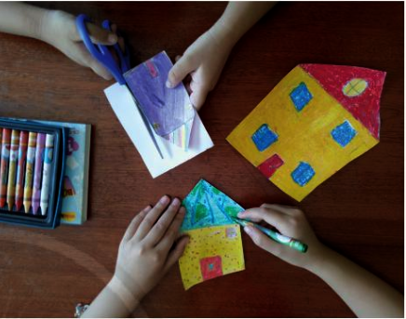
Bước 2 : Cắt rời các ngôi nhà ra khỏi tờ giấy

Slide 16
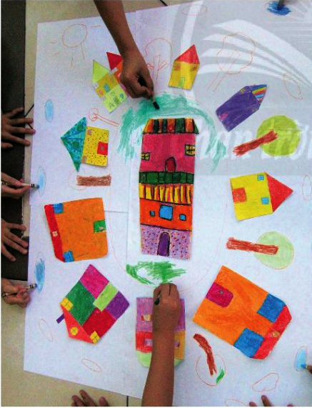
Bước 3 :
Sắp xếp, dán, ghép các ngôi
nhà lại vào 1 tờ giấy to, trang
trí xung quanh khu phố

Slide 17
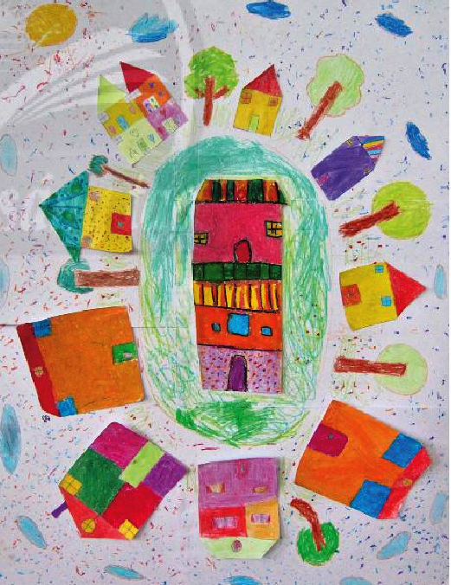
Bước 4 :
Tô màu và trí thêm xung quanh khu phố

Slide 18

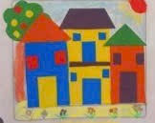
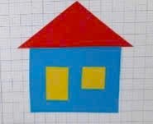
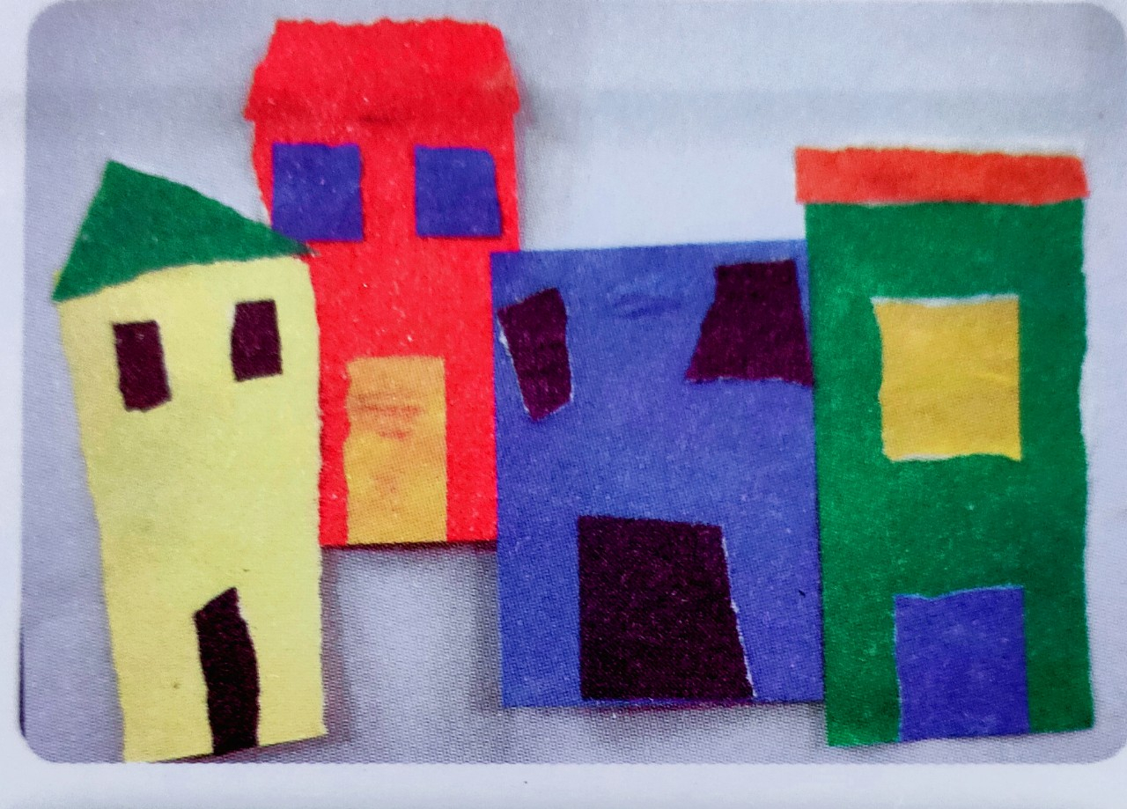
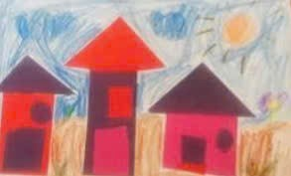
BÀI THAM KHẢO

Slide 19




Thực hành
( Nhóm 2 bạn )
Thực hành vẽ hoặc cắt dán
tạo thành một bức tranh ngôi nhà

Slide 20


Nhận xét – đánh giá

Slide 21

*Giáo dục hs: Yêu mến môi trường sống xung quanh. Có ý thức giữ gìn môi trường sạch đẹp.
- Không xả rác, biết thu gom rác bỏ đúng nơi quy định.

Slide 22
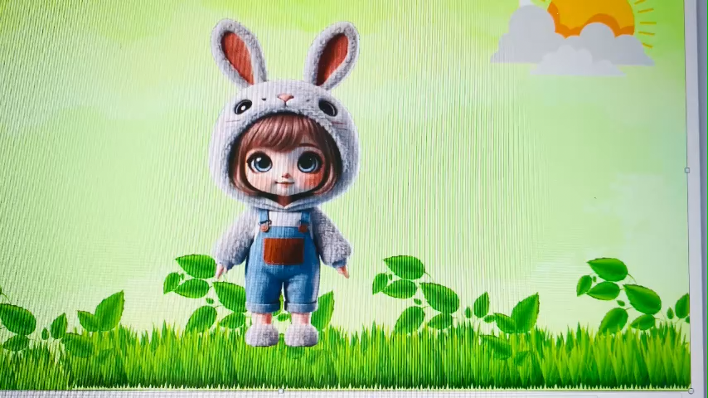

Slide 23

XIN CHÀO
VÀ HẸN GẶP LẠI

